Slide 1
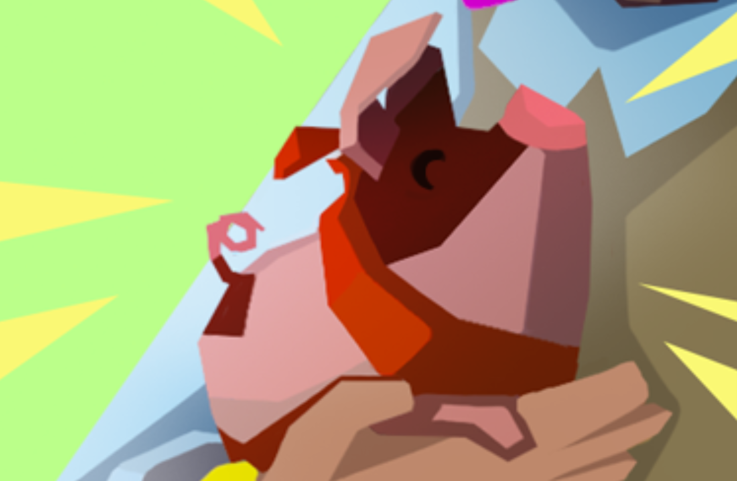
Einweihungsparty
Haftpflichtversicherung
Modul 7

Slide 2
Inhalte und Ziele des Moduls
Party in der WG
Schaden – was nun?
Aufträge und Aufgaben
Game, Zusatzinformationen, Links
Mit einem Klick auf dieses Feld gelangst du zu den Aufträgen!
Mit einem Klick auf dieses Feld kehrst du zur Übersicht zurück!
Ziele
Du weisst, was eine Haftpflichtversicherung beinhaltet und welche Optionen es gibt.
Du kannst zukünftig selbst entscheiden, welche Haftpflichtversicherungen für dich sinnvoll sind.

Slide 3
Party in der WG
Nach vier Tagen in der WG fühlt sich Milena schon wie zu Hause. Heute steht nun auch die grosse Einweihungsparty an!
Am Abend steigt eine wilde Feier und es erscheinen viel mehr als die eingeladenen 20 Personen.
Ausgelassen wird getanzt, getrunken und gefeiert. Milena ahnt schon, dass dabei wohl auch einiges zu Bruch gehen könnte.
Was, wenn es die wertvollen handbemalten Schüsselchen von Marco erwischt? Oder wenn Loris Gitarre einen Schaden nimmt? Im schlimmsten Fall wird sogar ihr handgefertigter Schmuck beschädigt!
Wer für Schäden im Haushalt aufkommt, erfährst du in diesem Modul – legen wir los!

Slide 4
Schaden – was nun?
Es kann immer etwas zu Bruch gehen. Schnell fliegt etwas zu Boden und geht dabei kaputt.
Doch wer ist für den Schaden verantwortlich?
Wer haftet für die entstehenden Kosten?
Finden wir es gemeinsam heraus!
Der Schaden
Die Haftpflicht
Die Haftpflichtversicherung
Begriffserklärungen
Klicke auf die einzelnen Punkte, um mehr darüber zu erfahren!

Slide 5
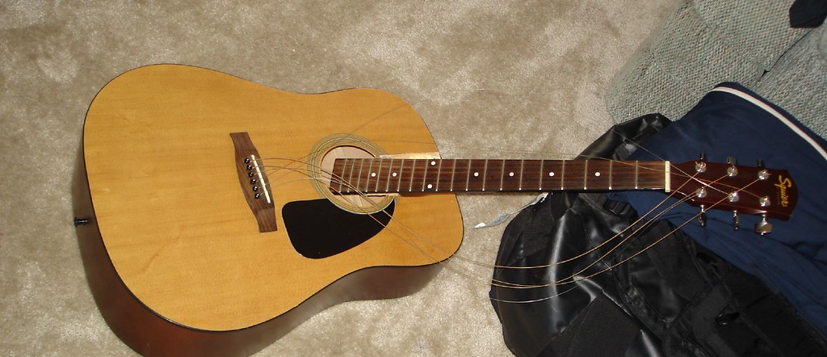
Der Schaden
Geht bei der Party von Laura etwas kaputt oder jemand verletzt sich, entsteht ein Schaden.
Das kann finanzielle Folgen haben (Neukauf, Reparatur, Heilungskosten) und schnell teuer werden.
Schnell kommt dann die Frage, wer für den Schaden haftet, also für diesen bezahlen muss.
Eine Freundin von Marco stolpert über Loris Gitarre. Diese lag vor seinem Bett am Boden, weil Laura damit gespielt und sie nicht zurückgestellt hat. Die Gitarre bricht entzwei und die Freundin bricht sich beim Sturz die Nase. Wer haftet nun?

Slide 6
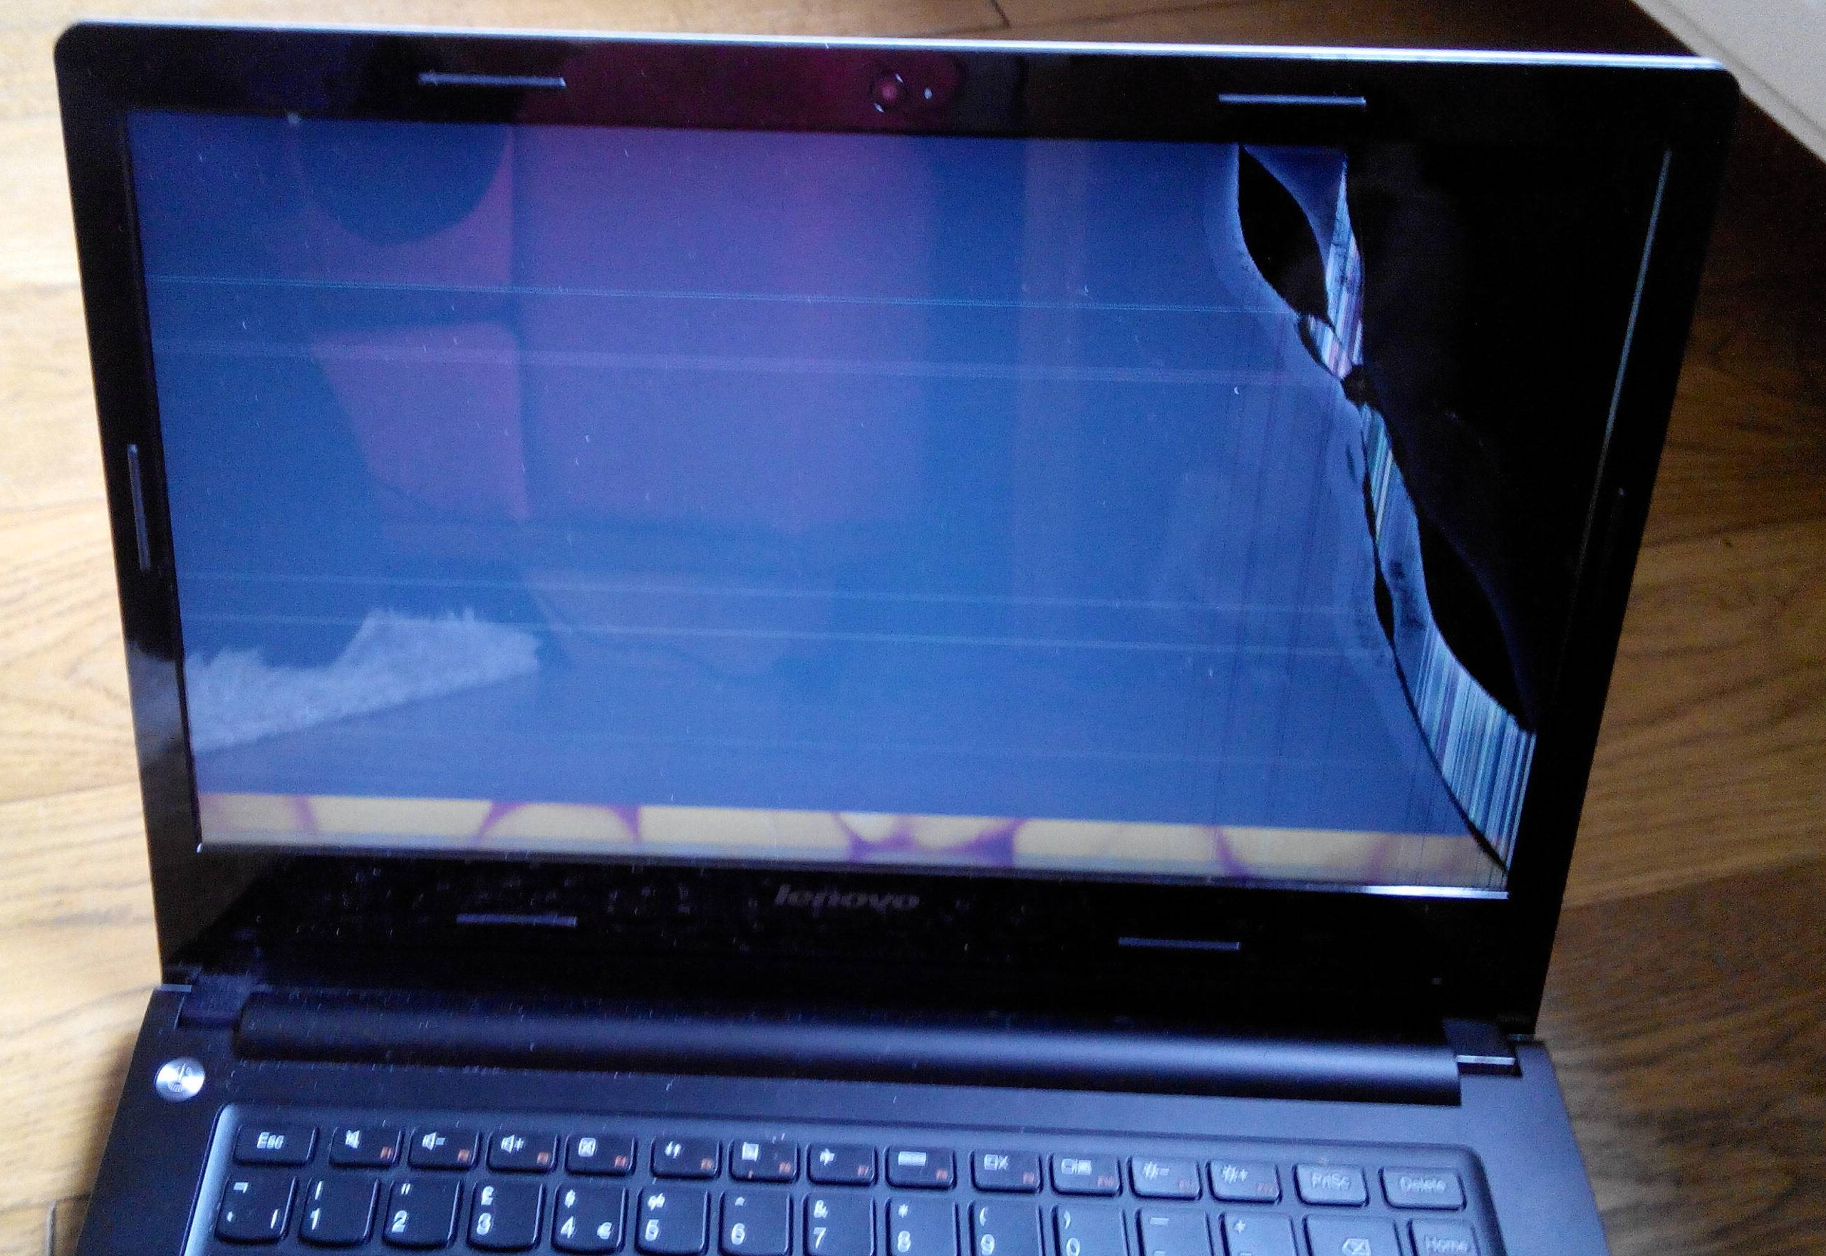
Die Haftpflicht
Haftbar für einen Schaden werde ich, wenn jemandem absichtlich oder fahrlässig einen Schaden zufüge. Ausserdem muss meine Handlung widerrechtlich und schuldhaft sein. Zudem muss ein direkter Zusammenhang zwischen meiner Handlung und dem Schaden bestehen.
Stösst Laura an der WG-Party den Laptop von Milena vom Schreibtisch, haftet sie für den Schaden daran.
Hätte Milena sie aber aufgefordert, die Stabilität des Laptops zu testen und ihn auf den Boden zu werfen, wäre Laura nicht haftbar. Sie hätte nun kein Verschulden mehr, da in den Wurf Milena eingewilligt hat.

Slide 7
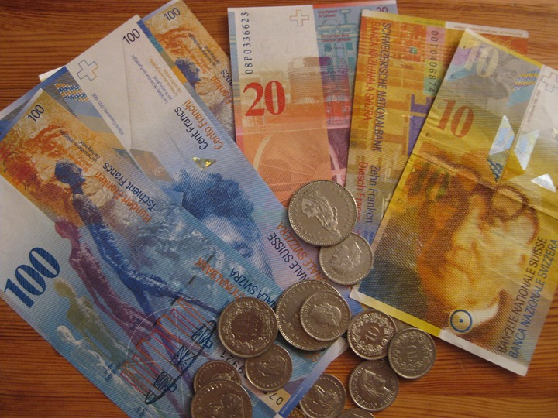
Die Haftpflichtversicherung
Die Kosten für die Behebung von Schäden können schnell sehr hoch werden. Dabei spielt es keine Rolle, ob ich als Verursacher genügend Geld auf dem Konto habe. Ich hafte auch mit meinem zukünftigen Einkommen, bis alle Kosten gedeckt sind.
Eine Haftpflichtversicherung kann hier helfen, die Kosten in einem Versicherungsfall zu tragen. Allerdings muss die Versicherung vor dem Ereignis abgeschlossen werden.
Geht also auf der WG-Party etwas in die Brüche, kann nicht am nächsten Tag noch nachträglich eine Versicherung abgeschlossen werden – diese würde nur bei zukünftigen Fällen helfen.

Slide 8
Begriffserklärungen
fahrlässig
Wenn jemand die in einer bestimmten Situation geforderte Vorsicht ausser Acht lässt, spricht man von fahrlässig.
vorsätzlich
Wird etwas mit Wissen und Wollen getan, spricht man von Vorsatz oder vorsätzlich.
widerrechtlich
Ist eine Handlung die Ursache eines Schadens, sagt man dem auch „kausal sein“.
Kausalzusammenhang
Beispiel: Loris schleudert während der Party inmitten aller Feiernden seine Gitarre wild umher. Hier fehlt eindeutig die geforderte Vorsicht, da sich so leicht jemand verletzen oder etwas beschädigt werden kann.
Beispiel: Bei einem Streit auf der WG-Party schlägt Marco einem Partybesucher dessen Handy aus der Hand. Er tut dies mit Absicht (Wollen) und weiss, dass dabei das Handy beschädigt werden kann (Wissen). Seine Handlung ist somit vorsätzlich.
Beispiel: Laura fährt mit ihrem Roller auf der Gegenfahrbahn, um schneller durch den Verkehr zu kommen. Das ist gemäss Strassenverkehrsgesetz nicht erlaubt und deshalb widerrechtlich.
Verstösst etwas gegen ein Gesetz, ist es widerrechtlich.
Beispiel: Milena schubst an der Party einen Kollegen spasseshalber. Dieser erschrickt und schüttet sein volles Glas mit Cola über den weissen Pullover eines anderen Gastes. Die Handlung von Milena (Schubsen) ist kausal für die Flecken auf dem Pullover.

Slide 9
Aufträge und Aufgabe
Hast du die Informationen über den Verkehrsschutz gut studiert?
Super, dann bist du nun gerüstet für die Aufträge und Aufgabe dazu!
Hier gelangst du zum dazugehörigen Dokument:

Slide 10
Game, Infos, Links
Web-Game: Pickels auf Abwegen https://www.shareyourrisk.ch/s1/e7-pickles-auf-abwegen/
Erklärfilm: „Wohnen“ https://youtu.be/o4j6Ik38gnY (1:12 Minuten)
ch.ch Privathaftpflichtversicherung www.ch.ch/de/privathaftpflichtversicherung/

